Slide 1
Aggiornamento RPCs for SWGO @ LabPP1 Tor Vergata
L. Di Stante, B. Liberti, E.Pastori, A. Paoloni, D. Piccolo, R. Santonico, M. Vallocchia

Slide 2
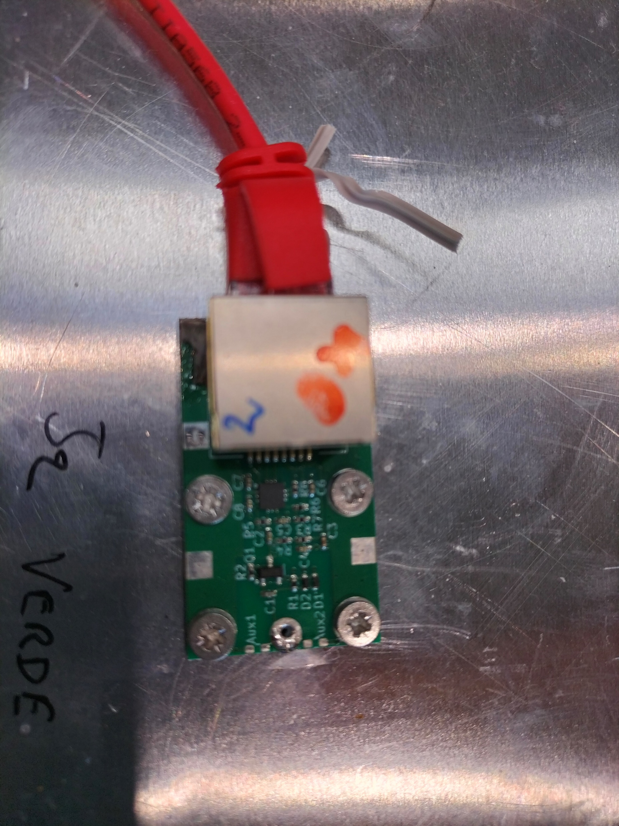
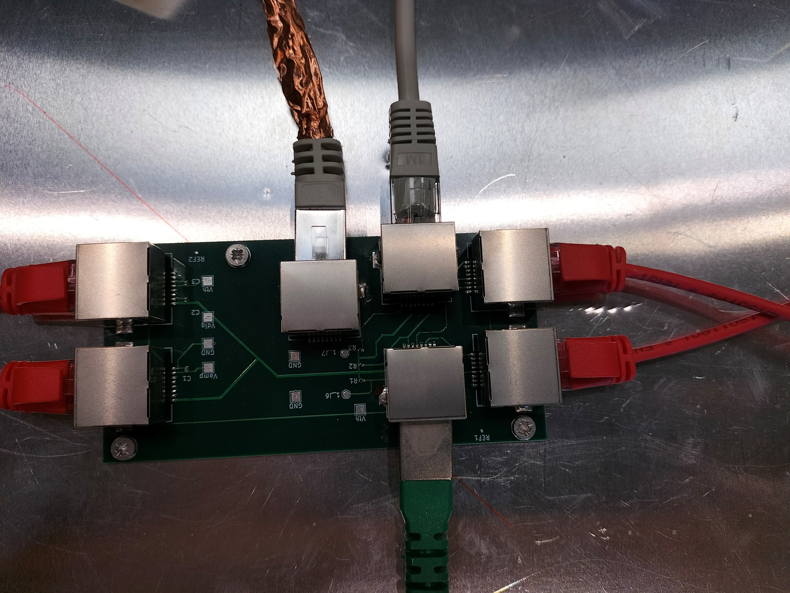
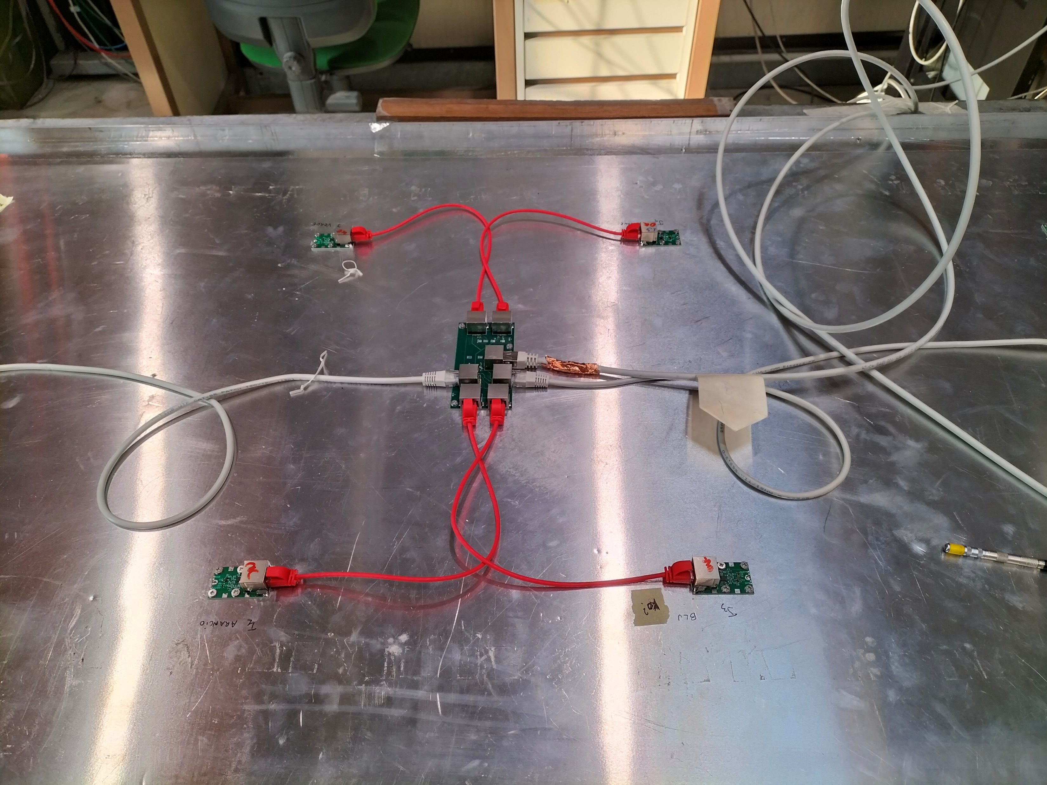
FE Board
(single channel)
Low Voltage Board (Vee and Vth)
Layout Lettura e Servizi:
1 cavo Eth LV (Vee e Vth)
1 tubo Gas in
1 cavo HV
4 cavi Eth (5-10 m)
1 cavo Eth DCS (VeeSense,T, Igap,Bpad)
1 tubo Gas out
1 LV Distribution Board:
Riceve (verde) e distribuisce (grigio)
alle altre LV Boards le Vee-Vth
- Distribuisce LV (Vee-Vth) a 4 canali di FEE (rossi)
Riceve 4 segnale pick-up da sPADs e li
Restituisce tramite 1 cavo Eth (per ora 5m)
1 Front-End channel:
Da 1 cavo Eth riceve Vee-Vth
e restituisce Segnale discriminato
Segnale pick-up dalla sPAD attraverso foro dal pannello (vite/filo)

Slide 3
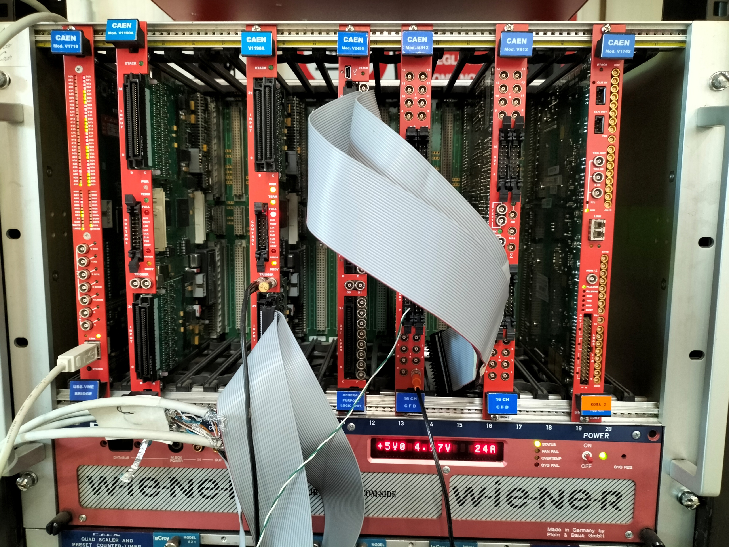
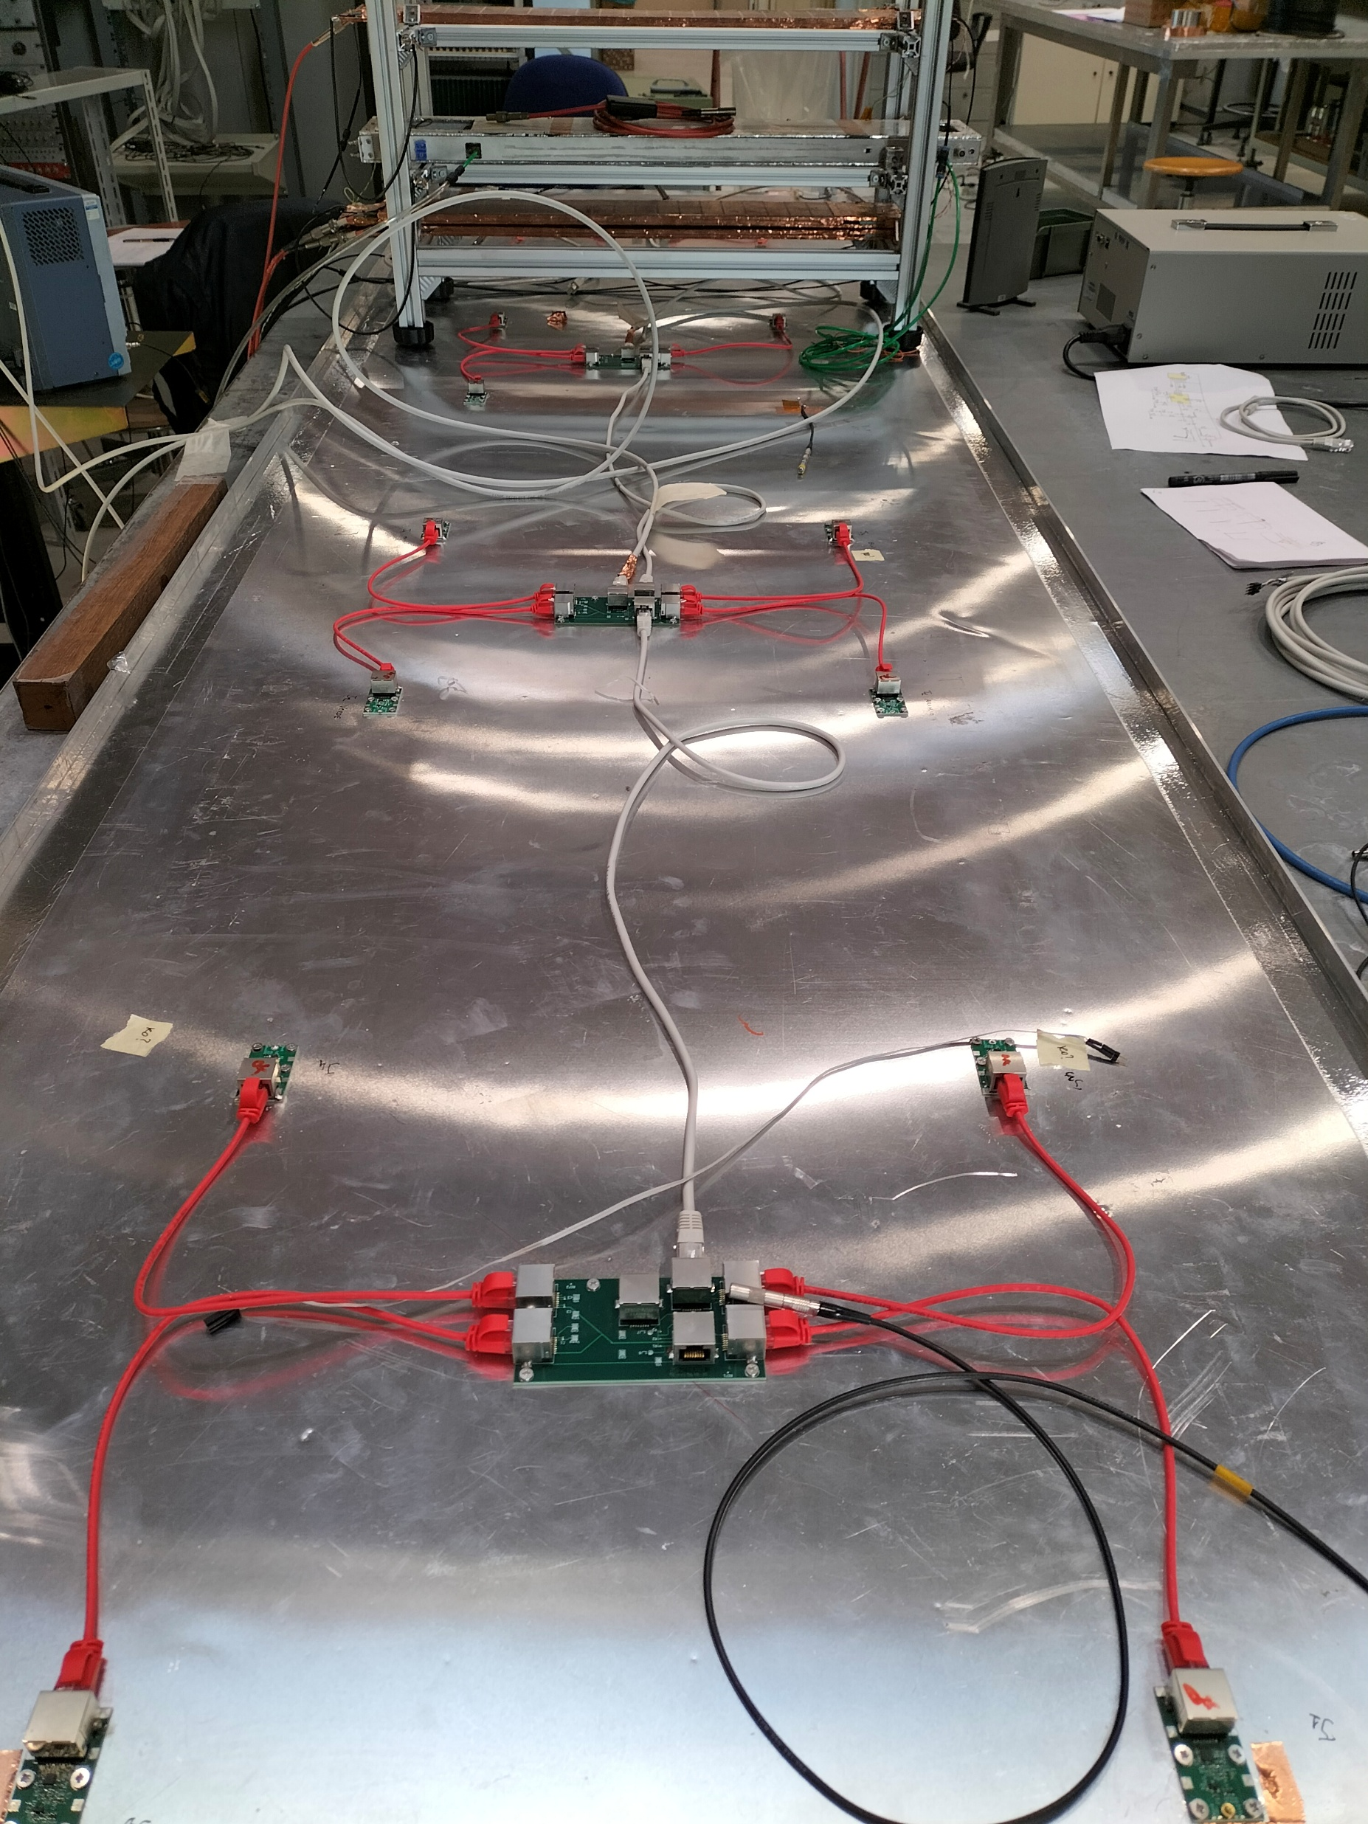
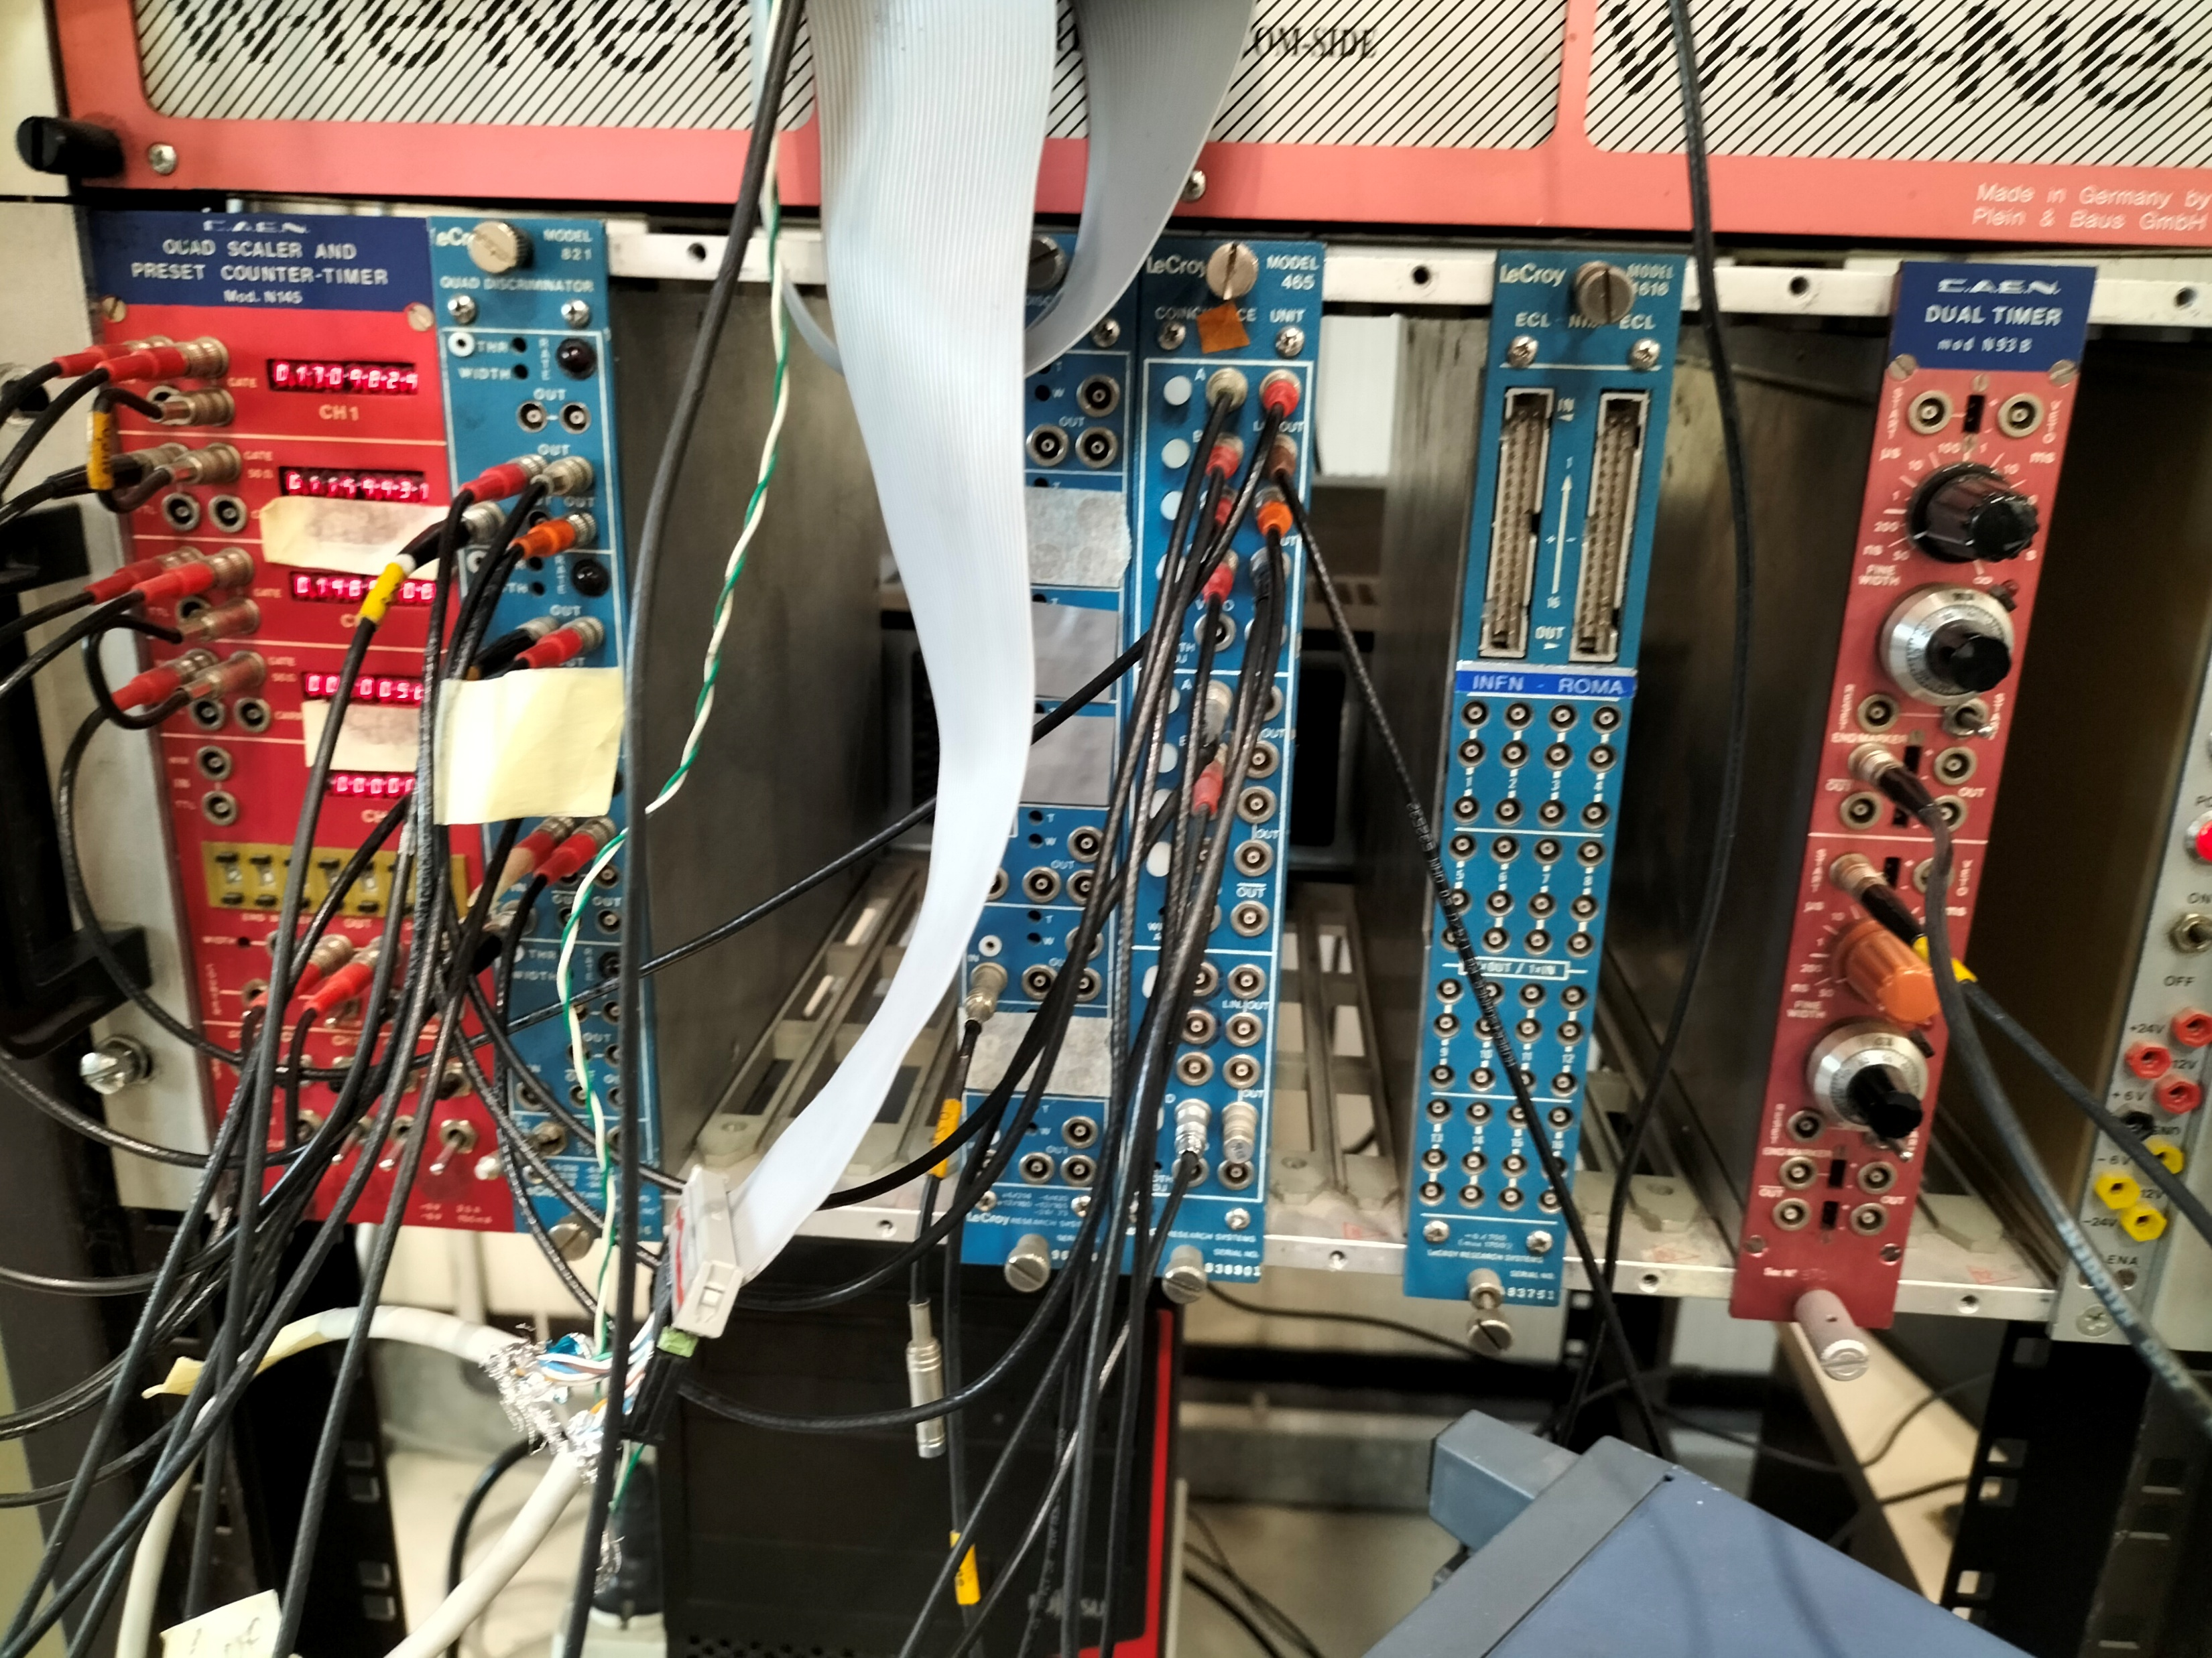
Acquisizione VME (TDC) e Layout
- DAQ-VME
Controller (USB)
FPGA Programmable (USB)
TDC
Discriminatori NIM-ECL
Digitizer
DCS-LabView
HV controller
NI Channel RReadOut
PC-Server
Windows con macchina Virtuale Linux
Per le prime acquisizioni il
Trigger composto da una tripla coincidenza piccoli rivelatori RPC (1 mm gas gap, 10x50 cm^2) – Crate NIM classico) .
Sia in verticale (2 sPAD) che a croce (1 sPAD)
Con più rivelatori Long (16 sPAD) e Short (8 sPAD) , si programmerà una Logica di molteplicità e/o coincidenza con la FPGA

Slide 4
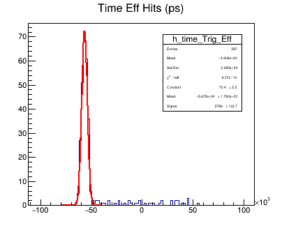
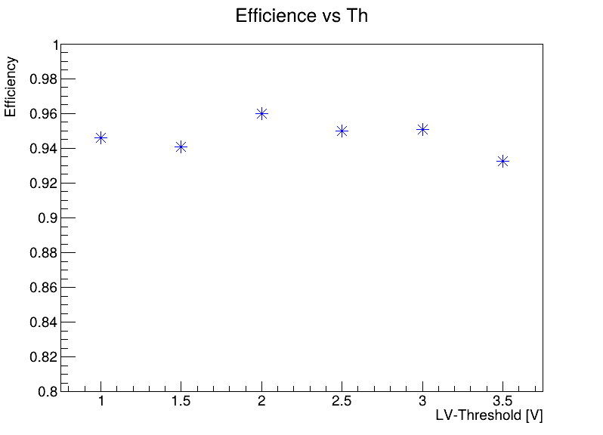
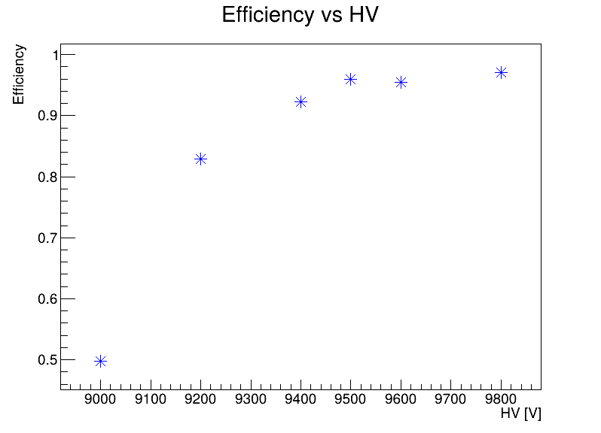
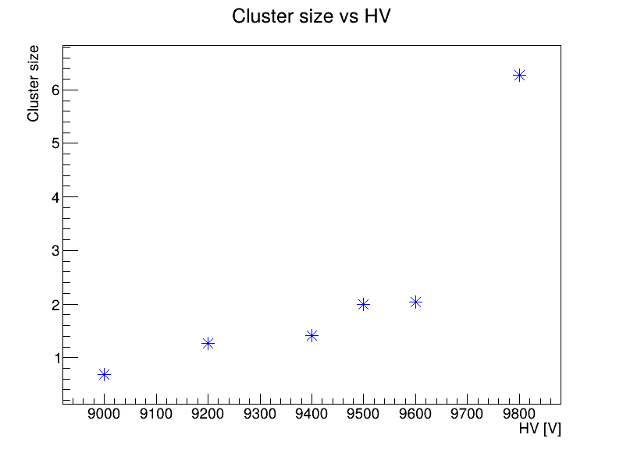
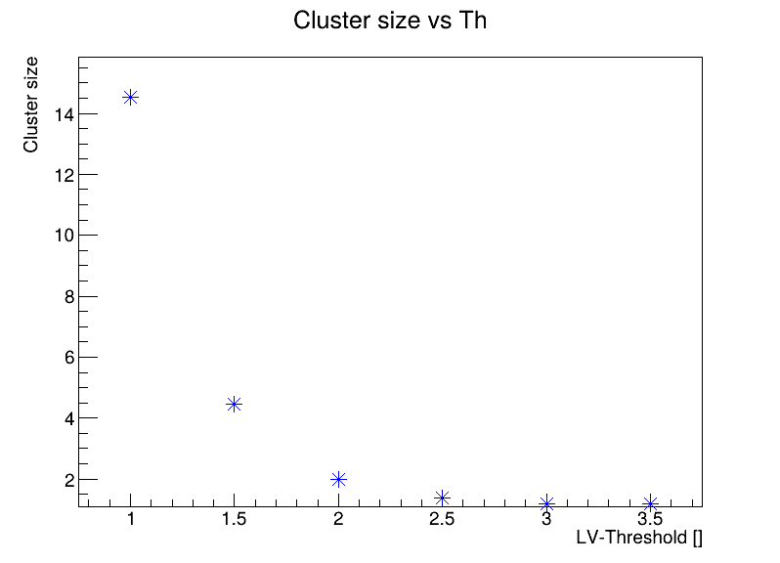
Primi risultati Acquisizione
Single RPC, 5 sPad Read Out
Trigger verticale su 2 sPad
Da FE a TDC cavi Ethernet 5 m
LV e TH cavi Ethernet
Efficienza OR delle 2 sPad
e tempo in finestra 200 ns 96-98 %
Cluster Size in realtà Pads Multiplicity
Eff, CS vs Threshold e HV molto stabili

Slide 5
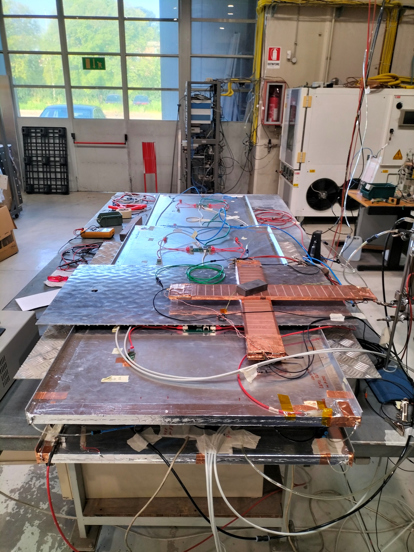
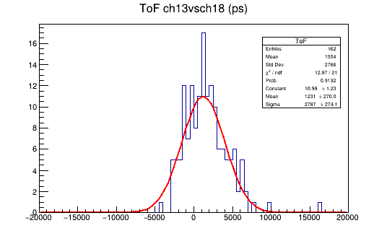
Long RPC e Short RPC
I rivelatori differiscono nella stratigrafia, per la maggiore o minore vicinanza del layer di ground alla BigPAD, per la polarità dell’alta tensione e alcuni pick-up (filo, vite, chiodo)
16 + 8 s Pads Read Out
Trigger esterno (10x10 cm^2)
Studio punto di lavoro Efficienza e Molteplicità
Studio Cross-talk
Studio Risoluzione Temporale
In funzione di alta tensione e threshold

